Slide 1
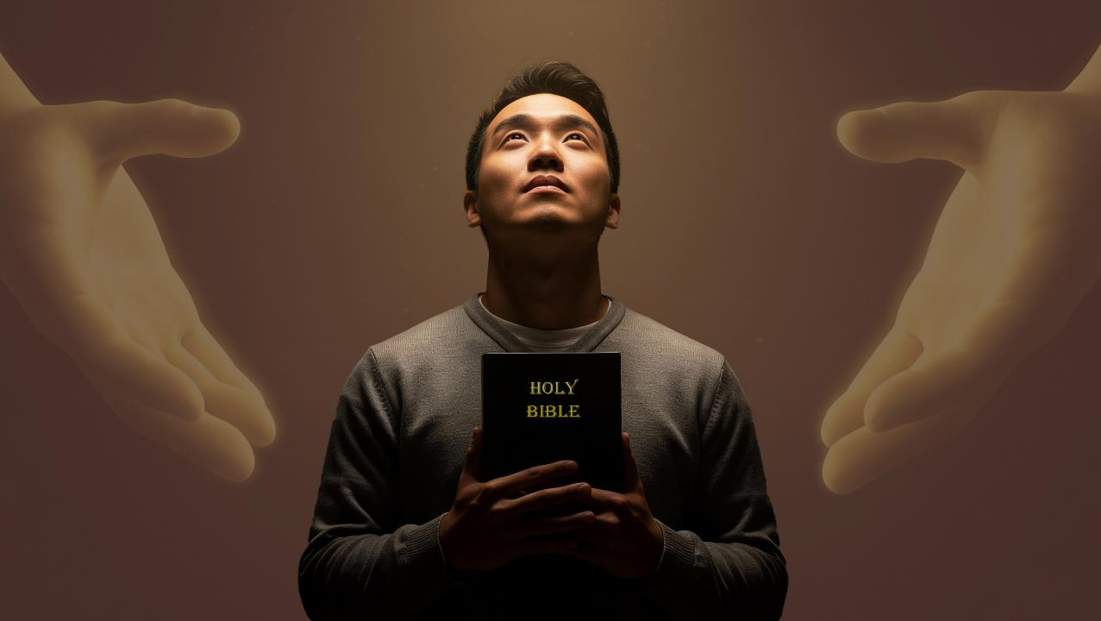
المصالحة والرجاء
الدرس 9 ليوم 28 فبراير 2026

Slide 2


2 كورنثوس 21:5
“لأنَّهُ جَعَلَ الّذي لم يَعرِفْ خَطيَّةً، خَطيَّةً لأجلِنا، لنَصيرَ نَحنُ برَّ اللهِ فيهِ”

Slide 3


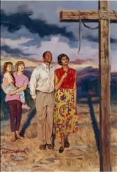
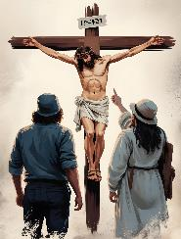
بعد أن ذكر أن صليب المسيح قد صالح بين السماء والأرض (كولوسي 20:1)، يمضي بولس ليشرح الآثار العملية لهذه المصالحة بالنسبة لنا.
كيف غيرنا هذا؟ كيف توقع الله كل هذا؟ ماذا يمكننا أن نفعل لمساعدة الآخرين على المشاركة في المصالحة وكسب الأمل؟
المصالحة والأمل من خلال الإنجيل
آثار المصالحة
من الأشرار إلى القديسين (كو(22-21:1
راسخون وثابتون (كولوسي 23:1)
الأمل
جلب الأمل (كو 25-24:1
سر الله (كو27-26:1)
قوة الإنجيل
إعلان الإنجيل (كو(29-28:1

Slide 4

آثار المصالحة

Slide 5

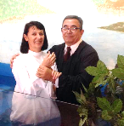
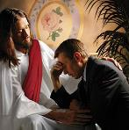
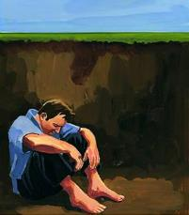
من الأشرار إلى القديسين
“وأنتُمُ الّذينَ كنتُم قَبلًا أجنَبيّينَ وأعداءً في الفِكرِ، في الأعمالِ الشِّرّيرَةِ، قد صالَحَكُمُ الآنَ 22في جِسمِ بَشَريَّتِهِ بالموتِ، ليُحضِرَكُمْ قِدّيسينَ وبلا لومٍ ولا شَكوَى أمامَهُ—.” (كولوسي 22-21:1)
مات على الصليب ليدفع ثمن خطايانا (رومية 8:5)
من خلال الإيمان والتوبة والمعمودية نتحرر من خطايانا ونصبح بلا عيب وبلا لوم أمام الله [التبرير] (رومية 10:5؛ كولوسي 22:1)
من خلال عمل الروح القدس، تتغيّر حياتنا تدريجيًا ونصير قدّيسين أمام الله [التقديس] (رومية /1:8 2كورنثوس 17:5).
المسألة بسيطة. عشنا نفعل الشر، ولذلك حكم علينا بالموت الأبدي (رومية 23:6؛ رؤيا 8:21).
لم نكن قادرين على تغيير هذا الوضع بأنفسنا، أو دفع ثمن خلاصنا (مزمور 7:47-8).
لكن الله كان لديه خطة عظيمة أعدها لنا:

Slide 6

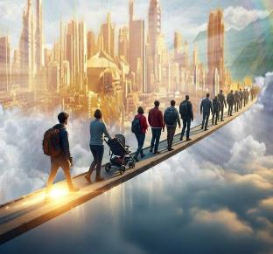
راسخون وثابتون
“إنْ ثَبَتُّمْ علَى الإيمانِ، مُتأسِّسينَ وراسِخينَ وغَيرَ مُنتَقِلينَ عن رَجاءِ الإنجيلِ، الّذي سمِعتُموهُ )كولوسي 23:1أ(
لقد تبرّرنا بالفعل، ونحن الآن في طريق التقديس، لكن الرحلة لم تنتهِ بعد. نحن معرّضون لخطر الانحراف وعدم بلوغ الهدف. لذلك ينصحنا بولس الرسول بثلاثة أمور (كولوسي 23:1أ):
استمر في الإيمان
كن مثابرا، كما كان بُطرُسُ بعد خروجه من السجن طرق الباب حتى فتح له (أعمال 16-11:12)
يجب أن يكون إيماننا صلبا، مبنيا على الحقائق التي تعلمناها في الكتاب المقدس
صامد
يجب أن نكون ثابتين، ولا نتوقف أبدا عن الثقة في "أمل الإنجيل"
راسخ

Slide 7

الأمل
امل
أمل

Slide 8
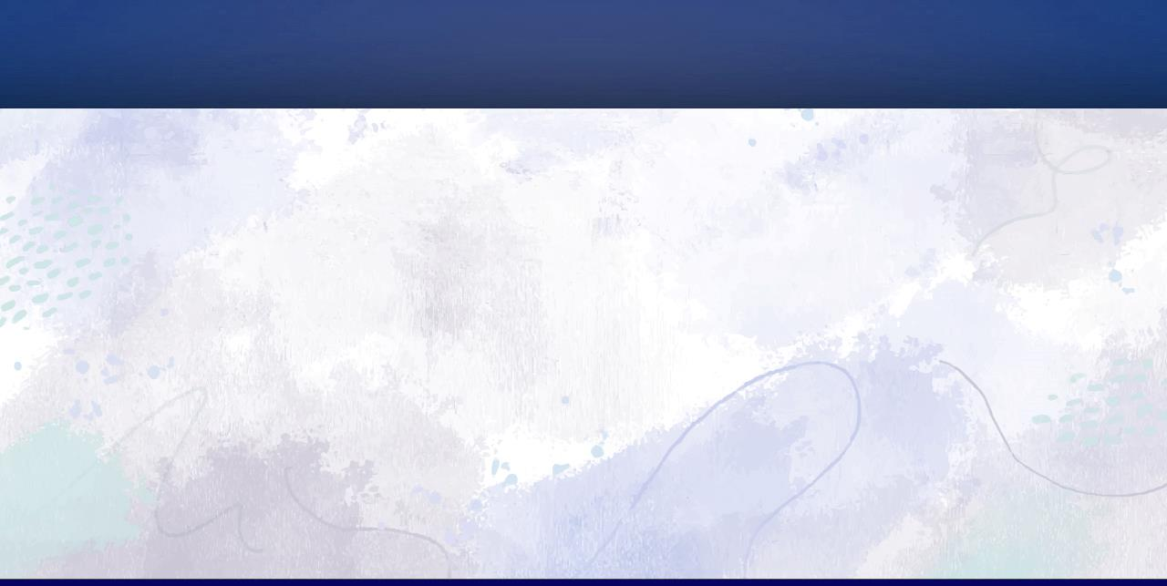
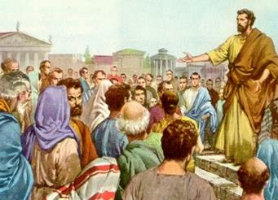
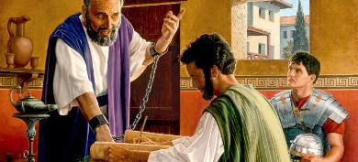
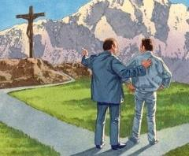
جلب الأمل
“الّتي صِرتُ أنا خادِمًا لها، حَسَبَ تدبيرِ اللهِ المُعطَى لي لأجلِكُمْ، لتَتميمِ كلِمَةِ اللهِ,” (كولوسي 25:1)
كما رأينا، خطة الله لخلاصنا مبنية على موت يسوع وتشمل تبريرنا وتقديسنا. لكن هناك شيء مهم كان مفقودا: بطريقة ما، علينا أن نتعرف على هذه الخطة لنقبلها. نحتاج إلى شخص يكشفنا عنه.
هنا يأتي دور "إدارة الله" [طريقة الله في تنظيم الظروف والأفكار والناس، إلخ]، والتي كان بولس وزيرا لها (كولوسي 25:1).
فرح بولس بكونه جزءا من هذه الخطة، رغم أنها تضمنت مصاعب، (كولوسي 24:1). منذ اعتقاله في روما وحتى وفاته، كتب على الأقل سبع رسائل من أصل أربعة عشر محفوظة في العهد الجديد.
كان بولس جزءا مهما من خطة الله، وكان يفرح بها. يمكننا نحن أيضا أن نكون جزءا من هذه الخطة من خلال قيادة الآخرين إلى معرفة المسيح. هذه هي فرحتنا!

Slide 9

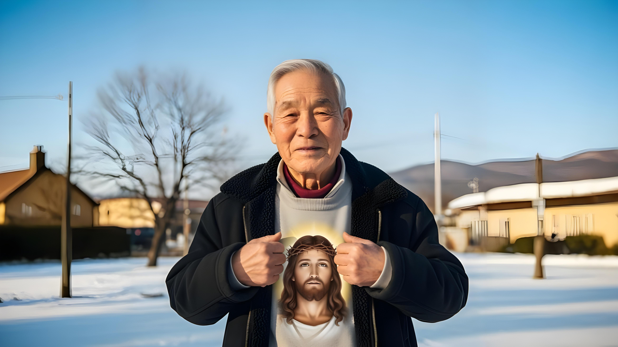
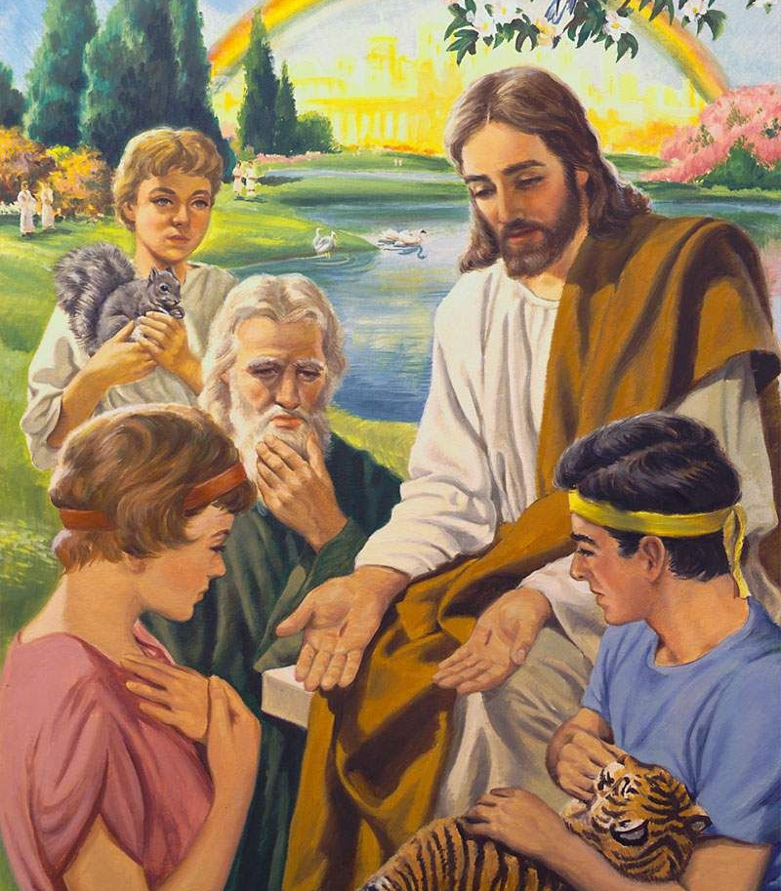

سر الله
“السِّرِّ المَكتومِ منذُ الدُّهورِ ومنذُ الأجيالِ، لكنهُ الآنَ قد أُظهِرَ لقِدّيسيهِ” (كولوسي 26:1)
يتحدث بولس عن سر كشف للكنيسة بعد قيامة المسيح (كولوسي 26:1). حتى ذلك الحين، لم تكن هناك سوى لمحات خاطفة منه. لكن ما هذا اللغز؟ " المَسيحُ فيكُم رَجاءُ المَجدِ" (كولوسي 27:1).
تم ابتكاره قبل تأسيس العالم (1 بطرس 20:1)
وقد تم نقله جزئيا إلى الملائكة (1 بطرس 12:1)
كانت لمحة أولى عن آدم وحواء (تكوين 15:3)
وقد وحي للأنبياء (1 بطرس -11-10:1)
يسوع كشف ذلك أولا لليهود (متى 24:15)
ثم انكشف بالكامل لجميع الناس (كولوسي 27:1)
لا تزال هناك مراحل في هذا اللغز. الآن نعيش على أمل أن نتمجد. يا له من تغيير! يا لها من لغز! الأشخاص الخاطئون مبررون ومقدسون وممجدون بدم يسوع المخلص. سيظل هذا اللغز موضوعا للدراسة إلى الأبد.

Slide 10

قوة الإنجيل

Slide 11

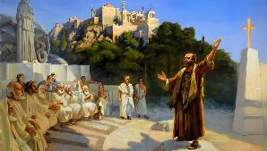
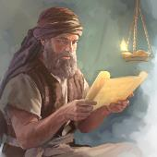
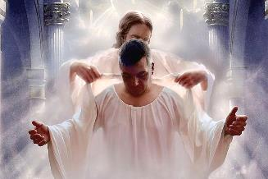
إعلان الإنجيل
“الّذي نُنادي بهِ منذِرينَ كُلَّ إنسانٍ، ومُعَلِّمينَ كُلَّ إنسانٍ، بكُلِّ حِكمَةٍ، لكَيْ نُحضِرَ كُلَّ إنسانٍ كامِلًا في المَسيحِ يَسوعَ.” (كولوسي 28:1)
كيف بشر بولس بالإنجيل؟ كان تركيز وعظه على المسيح المصلوب (1 كورنثوس 23:1). وبمجرد أن قبل الناس يسوع، وبخهم وعلمهم حتى أصبحوا كاملين (كولوسي 29-28:1). كيف فعل ذلك؟
شرح لهم العقيدة المسيحية والممارسات (2 تسالونيكي 15:2)
حذرهم من عواقب رفض الإنجيل (عبرانيين 25:10-29)
حذرهم من مخاطر المعلمين الكذبة (أعمال 29:20-30)
انتظر لحظة... هل تجعلها مثالية؟ وليس فقط بعضهم... "كل رجل"! (كولوسي 28:1ب).
الكلمة اليونانية التي تترجم إلى "ناضج" (teleios) تعني التام وبدون عيب. من خلال عملية النمو المسيحي، نصبح مدركين بشدة لعمق شريعة الله ومتطلباتها. هدفنا، إذا، هو أن نكون كاملين في المسيح يسوع.

Slide 12

“عندما نتأمّل في الفادي المصلوب، ندرك بصورة أعمق عظمة ومعنى الذبيحة التي قدّمها جلال السماء. إن خطة الخلاص تتمجّد أمامنا، وفكر الجلجثة يوقظ في قلوبنا مشاعر حيّة ومقدّسة. سيكون تسبيح الله والحمل في قلوبنا وعلى شفاهنا؛ لأن الكبرياء وعبادة الذات لا يمكن أن يزدهرا في النفس التي تحفظ حيّة في ذاكرتها مشاهد الجلجثة.”
EGW (The Desire of Ages, p. 661)

